Slide 1
Мы за здоровый образ жизни!
Аппарат антинаркотической комиссии в Тульской области
ГУЗ «Тульский областной наркологический диспансер № 1»
Информационный материал, направленный на мотивирование к ведению здорового образа жизни и профилактику вредных привычек, для проведения занятий в рамках дистанционного обучения с учащимися 1 - 6 классов образовательных учреждений

Slide 2
Быть здоровыми, красивыми, полными сил хотят и взрослые и дети. А что для этого нужно делать? Всего лишь знать и выполнять правила ведения здорового образа жизни.

Slide 4
Посеешь привычку - пожнешь характер, посеешь характер - пожнешь судьбу
Привычка - это то, что мы неизменно повторяем изо дня в день, в отличие от наших ошибок, на которых мы учимся.
Привычки бывают вредные, дурные, неразумные и порой опасные. Первые привычки берут свои истоки из детства.
Самое неприятное в нашей жизни - это плохие привычки Мы знаем. Что они плохие, а зачастую ничего с собой сделать не можем - привыкли!

Slide 5
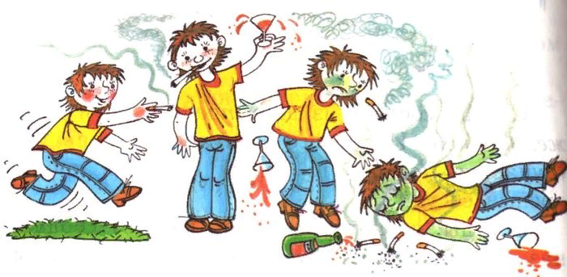
Вредная привычка – это повторяющееся много раз действие, причем действие это вредоносное с точки зрения блага для окружающих или здоровья самого человека, который подпал под воздействие вредной привычки.
Вредные привычки проявляются из-за слабости воли.

Slide 6
К вредным привычкам можно отнести следующие:
Алкоголизм
Наркомания
Курение
Игровая зависимость
Телевизионная зависимость
Интернет-зависимость
Привычка грызть ногти
Техномания
Привычка грызть карандаш или ручку
Привычка плевать на пол
Употребление нецензурных выражений
Злоупотребление “словами-паразитами”
Привычка завидовать другим
Недооценивать себя
Привычка кому-то подражать
Привычка опаздывать
Крайняя болтливость
Лень и неряшливость

Slide 7
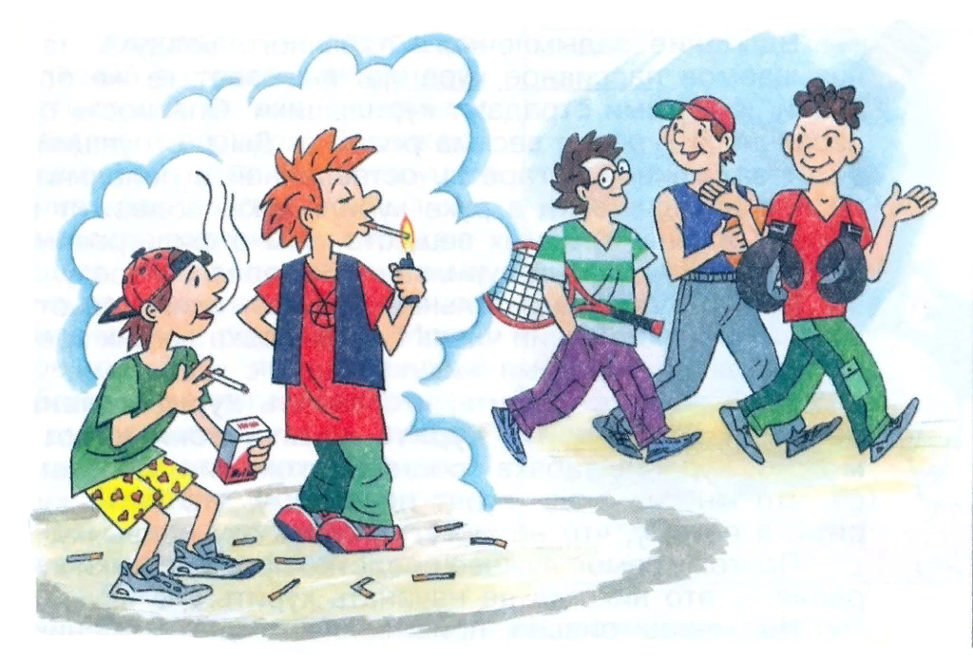
Вредные привычки плохо влияют на организм человека, если они появились у человека отказаться от них, порой бывает не просто. Они наносят вред здоровью человека, вызывают зависимость и приводят к тяжелым заболеваниям, а иногда и к смерти.

Slide 8
К вредным привычкам школьников относятся также перекусы на переменах. Конечно, растущий организм требует пополнения энергетических запасов, но необходимо следить, чтобы эту энергию организм получал из здоровых продуктов, а не из так называемого фаст-фуда.
Различные шоколадные батончики и чипсы могут стать причиной ожирения в детском возрасте, вызвать заболевания пищеварительной системы. Это же относится и к сладким газированным напиткам. Перекус должен состоять из фруктов, овощей или орехов, а также чистой негазированной воды.
Еще одна вредная привычка современных школьников – жевательная резинка. В процессе жевания снижается уровень концентрации и внимания, что приводит к уменьшению степени успеваемости.

Slide 9
С вредными привычками надо бороться, а сила воли поможет их победить. Каждый из вас хозяин своей жизни и своего здоровья.
Самое главное, чтобы вы сегодня сказали:
«НЕТ ВРЕДНЫМ ПРИВЫЧКАМ!»

Slide 10
Полезными привычками мы можем назвать такие, как:
соблюдение режима дня;
зарядка по утрам;
мытьё рук перед едой;
уборка за собой;
ежедневная чистка зубов;
правильное питание и т.п.

Slide 11
Спорт и физические нагрузки очень важны для здоровья
Чем меньше мы двигаемся, тем больше риск заболеть!

Slide 12
Начинать день необходимо с утренней зарядки, которая поможет перейти от сна к бодрствованию, позволит организму активно включиться в работу.
Помимо зарядки к физическому воспитанию относится активное пребывание на свежем воздухе: подвижные игры и/или ежедневные прогулки на роликах, велосипеде и проч.
Физический труд, гимнастика, прогулка, бег и т.п. улучшают кровообращение, дают энергию, хорошее настроение, здоровье.

Slide 13
Готов к труду и обороне!
Комплекс ГТО способствует укреплению здоровья людей ГТО – это Всесоюзное движение «Готов к труду и обороне» - программа физкультурной подготовки, которая существовала в нашей стране с 1931 года по 1991 год.
Комплекс ГТО охватывал население в возрасте от 10 до 60 лет. Необходимо было сдать определенные нормативы по физической подготовке. Сдавать нужно было такие виды упражнений, как бег, прыжки в длину и в высоту, плавание, метание мяча, лыжные гонки, подтягивание на перекладине, стрельба, велокросс, туристский поход и др.
Сдача нормативов подтверждалась специальными серебряными и золотыми значками ГТО. Те, кто сдавал нормативы в течение нескольких лет, получали значок «Почетный значок ГТО».
Сейчас желающие также могут сдать нормативы ГТО.

Slide 17
Полезные привычки помогают сохранить здоровье и облегчить нашу жизнь.
С вредными привычками надо бороться, а сила воли поможет их победить.
Каждый из вас хозяин своей жизни и своего здоровья. Самое главное, чтобы вы сегодня сказали:- нет вредным привычкам!

Slide 18
Спасибо за внимание!!!

